Slide 1






CHÀO MỪNG CÁC EM ĐẾN VỚI BÀI HỌC HÔM NAY!

Slide 2
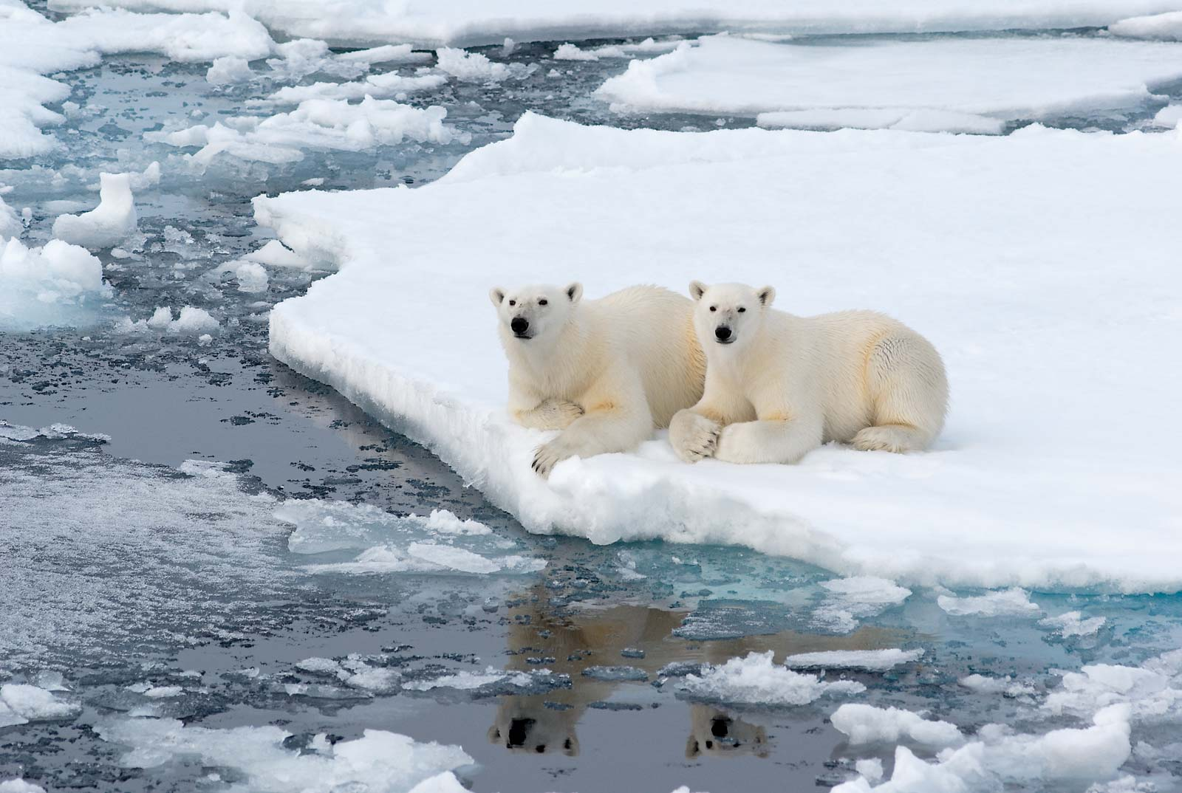
CHƯƠNG VII. SỐ THẬP PHÂN
Biến đổi khi hậu đang làm Trái Đất nóng lên. Năm 2019, nhiệt độ toàn cầu đã cao hơn 1,1°C so với thời kì tiền công nghiệp, biến năm 2019 thành năm nóng thứ ba trong lịch sử. Năm 2012, diện tích lớp băng ở Bắc Cực chỉ còn khoảng 3,99 triệu kilômét vuông, mức thấp nhất từng được ghi nhận. Nồng độ acid trong các đại dương cũng cao hơn 25% so với 150 năm trước, đe doạ môi trường sống không chỉ của các sinh vật biển mà còn của cả con người.
(Theo The Washington Post)

Slide 3

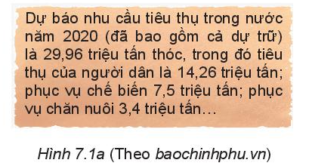
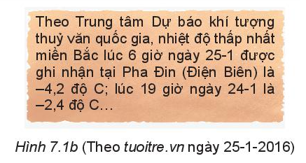
Đọc hai đoạn tin sau:
Trong hai đoạn tin trên, ngoài các số thập phân quen thuộc, ta còn gặp cả các số với dấu “-” đứng trước, đó là các số thập phân âm.

Slide 4

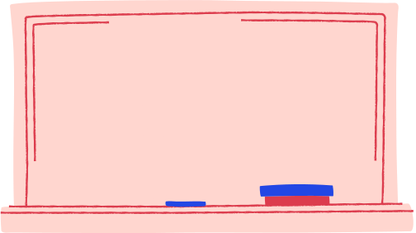


BÀI 28
SỐ THẬP PHÂN

Slide 5

NỘI DUNG BÀI HỌC
Phân số thập phân và số thập phân
So sánh hai số thập phân

Slide 6


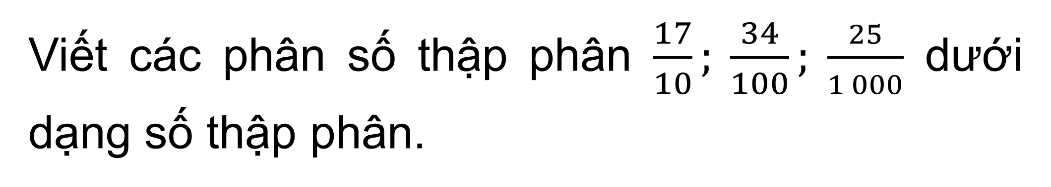
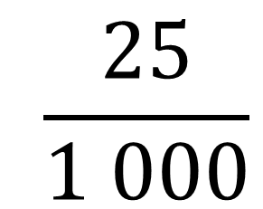
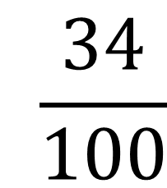
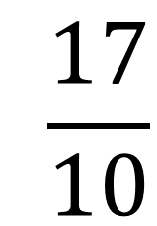
1. Phân số thập phân và số thập phân
Viết các phân số thập phân $\frac{17}{10}; \frac{34}{100}; \frac{25}{1 000}$ dưới dạng số thập phân.
Ta có:
$$\frac{17}{10}$$
$$\frac{34}{100}$$
$$\frac{25}{1 000}$$
= 1,7;
= 0,34;
= 0,025.

Slide 7
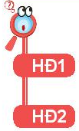
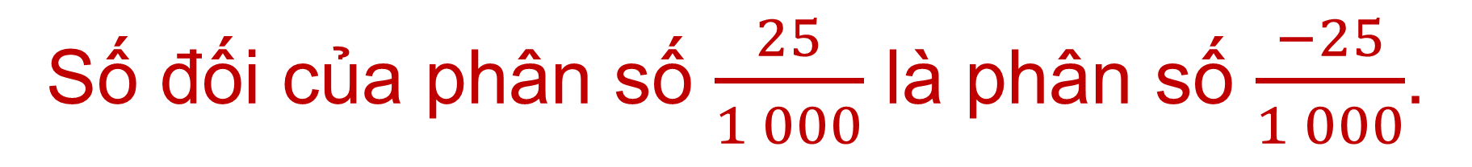
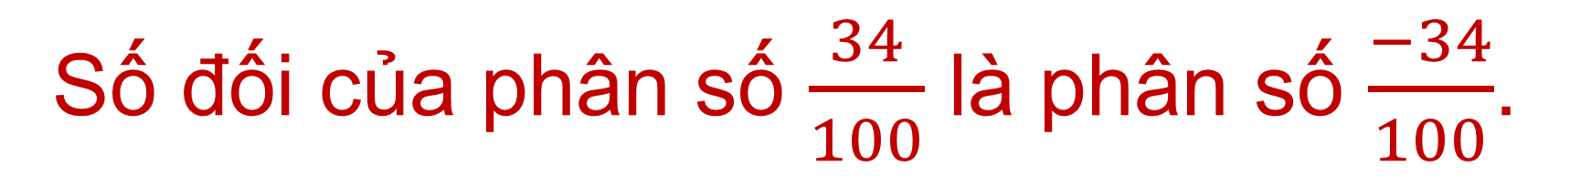
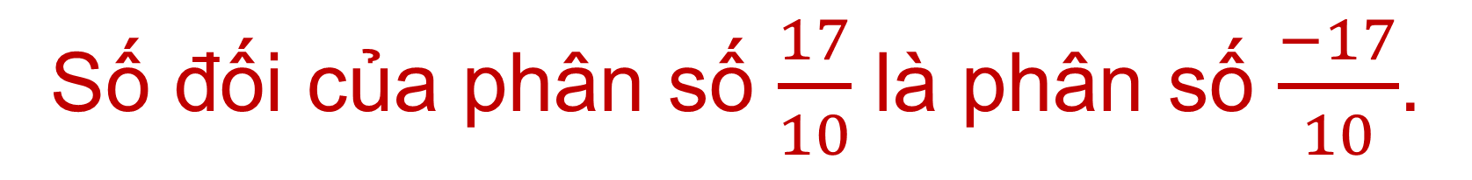
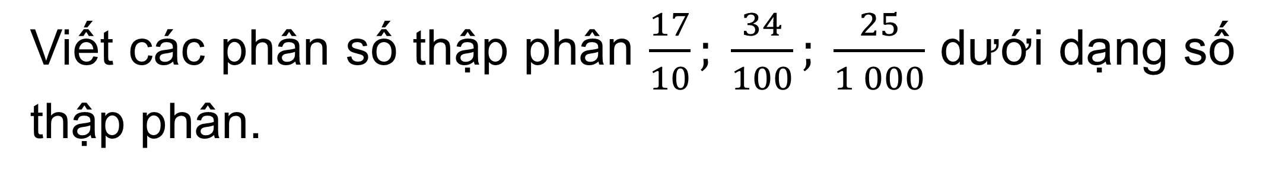
Viết các phân số thập phân $\frac{17}{10}; \frac{34}{100}; \frac{25}{1 000}$ dưới dạng số thập phân.
Viết các số đối của phân số thập phân trên.
Ta có:
Số đối của phân số $\frac{17}{10}$ là phân số $\frac{−17}{10}$.
Số đối của phân số $\frac{34}{100}$ là phân số $\frac{−34}{100}$.
Số đối của phân số $\frac{25}{1 000}$ là phân số $\frac{−25}{1 000}$.

Slide 8

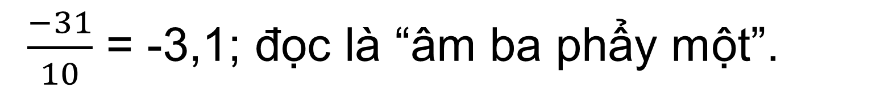
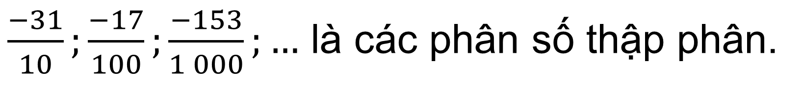
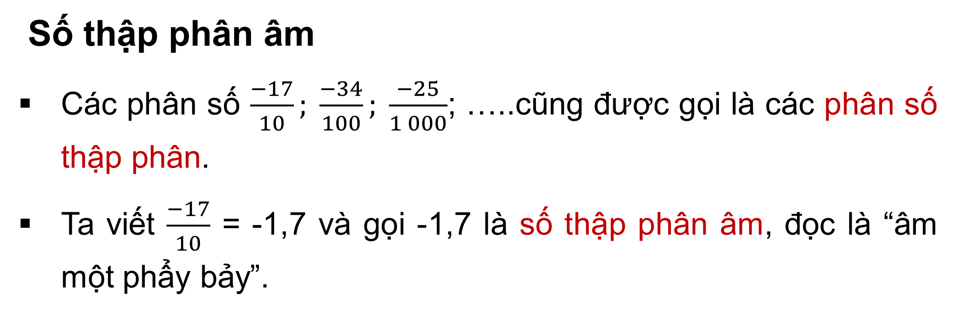
Số thập phân âm
Các phân số $\frac{−17}{10}; \frac{−34}{100}; \frac{−25}{1 000}$; …..cũng được gọi là các phân số thập phân.
Ta viết $\frac{−17}{10}$ = -1,7 và gọi -1,7 là số thập phân âm, đọc là “âm một phẩy bảy”.
Ví dụ 1:
$\frac{−31}{10};\frac{−17}{100};\frac{−153}{1 000};…$ là các phân số thập phân.
$\frac{−31}{10}$ = -3,1; đọc là “âm ba phẩy một”.
$\frac{−17}{100}$ = -0,17; đọc là “âm không phẩy mười bảy”.

Slide 9
Số thập phân âm
Các số 1,7; 0,34; 0,025;... gọi là số thập phân dương, đôi khi còn được viết là +1,7; +0,34; +0,025....
Các số thập phân dương và các số thập phân âm gọi chung là số thập phân.
Các số 1,7 và - 1,7 cũng là hai số đối nhau.
Ví dụ 2: Trong các số 3,1; -2,36; -0,0153; 0,17 thì:
3,1; 0,17 là các số thập phân dương.
-0,0153; -2,36 là các số thập phân âm.

Slide 10

Nhận xét
Mọi phân số thập phân đều viết được dưới dạng số thập phân và ngược lại.
Ví dụ: $\frac{37}{100}=0,37;\frac{−34517}{1000}=−34,517; \text{2,5}\text{ = }\frac{25}{10}\text{; } \text{-}\text{0,007}\text{ = }\frac{−7}{1000};….$
Mỗi số thập phân gồm phần số nguyên viết bên trái dấu “," và phần thập phân viết bên phải dấu “,”.
- 2 1 5 , 4 1 7
Hàng trăm
Hàng chục
Hàng đơn vị
Hàng phần mười
Hàng phần trăm
Hàng phần nghìn
Phần số nguyên
Phần thập phân

Slide 11

Em hãy chỉ ra các số thập phân xuất hiện trong đoạn tin Hình 7.1a và Hình 7.1b. Tìm số đối của các số thập phân đó.
Các số thập phân trong Hình 7.1a là:
29,96; 14,26; 7,5; 3,4.
Số đối của các số thập phân 29,96; 14,26; 7,5; 3,4 lần lượt là:
-29,96; -14,26; -7,5; -3,4

Slide 12
Em hãy chỉ ra các số thập phân xuất hiện trong đoạn tin Hình 7.1a và Hình 7.1b. Tìm số đối của các số thập phân đó.
Các số thập phân trong Hình 7.1b là:
-4,2; 2-,4.
Số đối của các số thập phân -4,2; -2,4 lần lượt là:
4,2; 2,4.

Slide 13
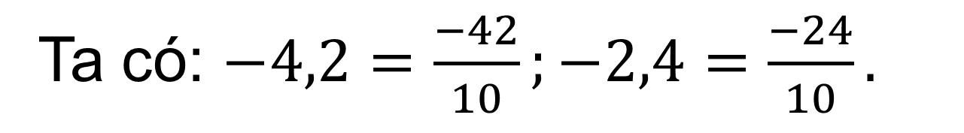
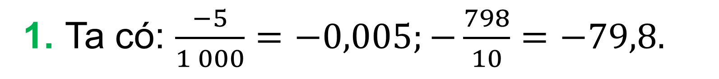
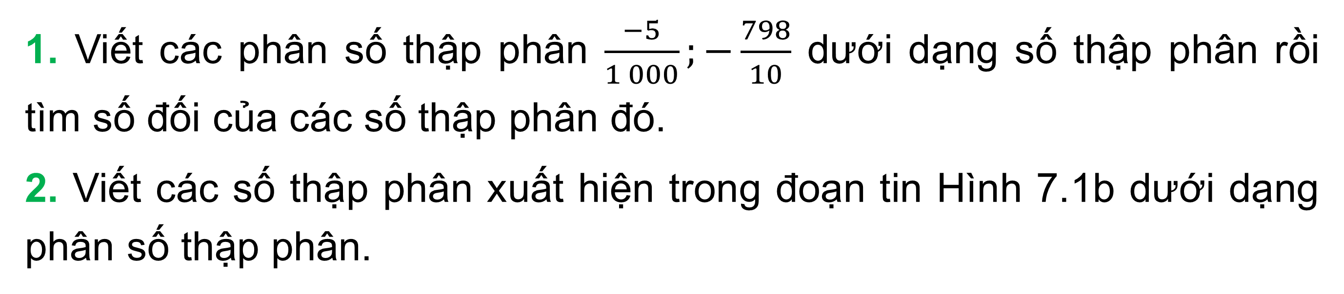
Luyện tập 1
1. Viết các phân số thập phân $\frac{−5}{1 000};−\frac{798}{10}$ dưới dạng số thập phân rồi tìm số đối của các số thập phân đó.
2. Viết các số thập phân xuất hiện trong đoạn tin Hình 7.1b dưới dạng phân số thập phân.
Giải
1. Ta có: $\frac{−5}{1 000}=−0,005;−\frac{798}{10}=−79,8.$
Số đối của -0,005 là 0,005; số đối của -79,8 và 79,8.
2. Các số thập phân trong Hình 7.1b là: -4,2; -2,4.
Ta có: $−4,2=\frac{−42}{10};−2,4=\frac{−24}{10}.$

Slide 14

2. So sánh hai số thập phân
Số thập phân âm nhỏ hơn 0 và nhỏ hơn số thập phân dương.
Nếu a, b là hai số thập phân dương và a > b thì -a < -b.
Nhắc lại cách so sánh hai số nguyên khác dấu; cách so sánh hai số nguyên âm.
Ví dụ 3: So sánh các số:
a) 2,93 và 6,15;
b) -25,3 và 1,5;
c) -10,186 và -10,08.

Slide 15
Giải
a) 2,93 và 6,15;
2,93 < 6,15
← 2 < 6
b) -25,3 và 1,5;
-25,3 < 1,5
← -25,3 là số âm và 1,5 là số dương
c) -10,186 và -10,08.
-10,186 < -10,08.
← 10,186 > 10,08

Slide 16
Luyện tập 2
Sắp xếp các số sau theo thứ tự từ bé đến lớn:
0; -8,152; 0,12; -8,9.
Giải
Ta có: -8,9 < -8,152 < 0 < 12.
Vậy các số được sắp xếp theo thứ tự từ bé đến lớn là:
-8,9; -8,152; 0; 12.

Slide 17
Vận dụng
Đọc đoạn tin trong Hình 7.1b và cho biết trong hai thời điểm, 19 giờ ngày 24-1-2016 và 6 giờ ngày 25-1-2016, thời điểm nào nhiệt độ tại Pha Đin (Điện Biên) xuống thấp hơn.
Ta có: -4,2 < -2,4
Vậy thời điểm 6 giờ ngày 25-1-2016 nhiệt độ tại Pha Đin (Điện Biên) xuống thấp hơn.

Slide 18
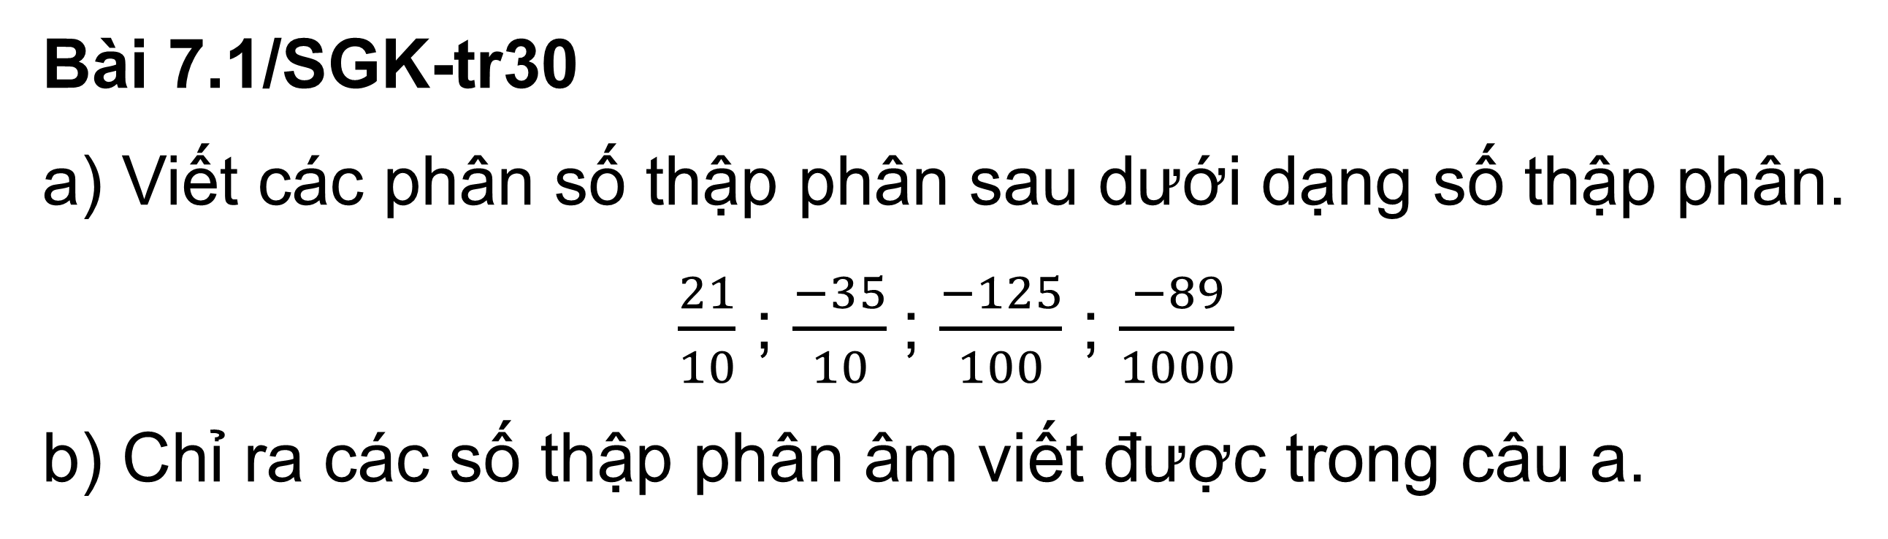
LUYỆN TẬP
Hoạt động cá nhân hoàn thành các bài tập sau
Bài 7.1/SGK-tr30
a) Viết các phân số thập phân sau dưới dạng số thập phân.
$\frac{21}{10}$ ; $\frac{−35}{10}$; $\frac{−125}{100}$ ; $\frac{−89}{1000}$
b) Chỉ ra các số thập phân âm viết được trong câu a.

Slide 19

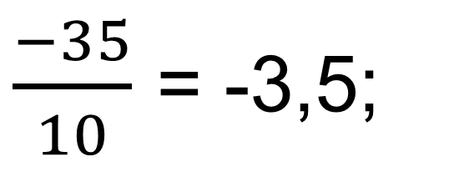
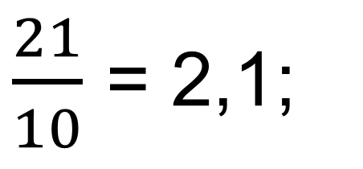
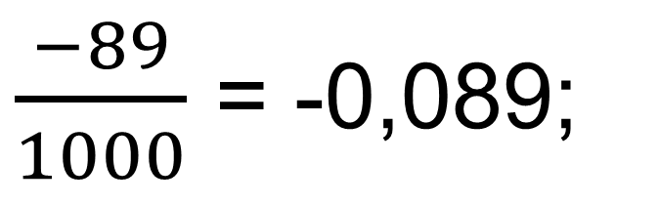
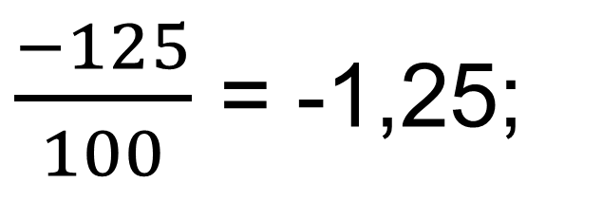
Giải
a) Ta có:
$\frac{21}{10}$ = 2,1;
$\frac{−35}{10}$ = -3,5;
$\frac{−125}{100}$ = -1,25;
$\frac{−89}{1000}$ = -0,089;
b) Các số thập phân âm trong câu a là:
-3,5; -1,25; -0,089

Slide 20
Bài 7.2/SGK-tr30
Tìm số đối của các số thập phân sau:
-1,2; 4,15; 19,2
Giải
Số đối của các số thập phân -1,2 là 1,2;
Số đối của các số thập phân 4,15 là -4,15;
Số đối của các số thập phân 19,2 là -19,2.

Slide 21

VẬN DỤNG
Thảo luận nhóm hoàn thành bài tập sau:
Bài 7.4/SGK-tr30: Nhiệt độ đông đặc của một chất là nhiệt độ mà tại đó chất chuyển từ thể lỏng sang thể rắn.
Nhiệt độ đông đặc của rượu, nước và thủy ngân lần lượt là:
-117ºC; 0ºC; -38,83ºC.
Hãy sắp xếp nhiệt độ đông đặc của ba chất này theo thứ tự từ nhỏ đến lớn.

Slide 22
Giải
Ta có: -117 < -38,83 < 0.
Vậy nhiệt độ đông đặc các chất từ nhỏ đến lớn là:
Rượu; Thủy ngân; Nước.

Slide 23
NHIỆM VỤ VỀ NHÀ
1
  Học thuộc nội dung kiến thức đã học.
2
  Làm các bài tập còn lại trong SGK và SBT.
3
  Đọc trước Bài 2: “Tính toán với số thập phân”.

Slide 24
CẢM ƠN CÁC EM ĐÃ LẮNG NGHE BÀI GIẢNG!

